Slide 1
자료구조 및 알고리즘1
텀 프로젝트
동국대학교
산업시스템공학과
2016112591 안성준

Slide 2
목차
1차 텀 프로젝트 코드
2차 텀 프로젝트 코드
개선 방법
개선된 텀 프로젝트 코드
성능 시간 비교

Slide 3
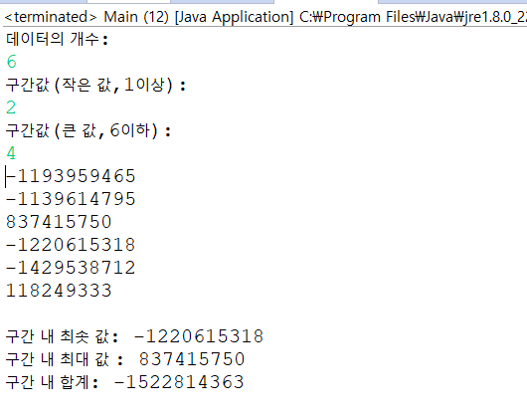
1차 텀프로젝트 코드
import java.util.Scanner;
import java.util.Random;
public class Main {
public static void main(String[] args) {
// TODO Auto-generated method stub
Random rand= new Random(100);
Scanner sc = new Scanner(System.in);
System.out.println("데이터의 개수: ");
int n = sc.nextInt();
System.out.println("구간값(작은 값,1이상): ");
int a= sc.nextInt();
System.out.println("구간값(큰 값,"+n+"이하): ");
int b= sc.nextInt();
nt sum=0;
int [] res = new int[n];
for(int i=0;i<n;i++){
res[i]=rand.nextInt()+1;
}
for(int i=0;i<n;i++){
System.out.println(res[i]);
}
int max=res[a-1];
int min=res[a-1];
for(int i=a-1;i<b;i++){
if(min>res[i]){
min=res[i];
}
}
System.out.println(" ");
System.out.println("구간 내 최솟 값: "+ min);
for(int i=a-1;i<b;i++){
if(max<res[i]){
max=res[i];
}
}
System.out.println("구간 내 최대 값 : "+ max);
for(int i=a-1;i<b;i++){
sum+=res[i];
}
System.out.println("구간 내 합계: " + sum);
}
}

Slide 4
2.2차 텀 프로젝트 코드
if(a<b){
for(int p=a-1;p<b;p++){
sum+=res[p];
}
}
else if(a>b){
for(int p=b-1;p<a;p++){
sum+=res[p];
}
}
else if(a==b){
sum=res[a-1];
}
System.out.println("구간 내 합계: " + sum);
System.out.println(" ");
}
}
}
int max=res[a-1];
int min=res[a-1];
if(a<=b){
for(int m=a-1;m<b;m++){
if(min>res[m]){
min=res[m];
}
}
}
else if(a>b){
for(int m=b-1;m<a;m++){
if(min>res[m]){
min=res[m];}
}
}
System.out.println("구간 내 최솟 값: "+ min);
if (a<=b){
for(int j=a-1;j<b;j++){
if(max<res[j]){
max=res[j];
}
}
}
else if(a>b){
for(int j=b-1;j<a;j++){
if(max<res[j]){
max=res[j];
}
}
}
System.out.println("구간 내 최대 값: " + max);
import java.util.Scanner;
import java.util.Random;
public class Main {
public static void main(String[] args) {
// TODO Auto-generated method stub
Random rand= new Random(100);
Scanner sc = new Scanner(System.in);
System.out.println("데이터의 개수(N): ");
int n = sc.nextInt();
int [] res = new int[n];
for(int i=0;i<n;i++){
res[i]=rand.nextInt()+1;
}
for(int i=0;i<n;i++){
System.out.println(res[i]);
}
int a=0;
int b=0;
System.out.println("구간개수(K): ");
int k=sc.nextInt();
for(int i=0;i<k;i++){
long sum=0;
a=rand.nextInt(n)+1;
b=rand.nextInt(n)+1;
System.out.println("구간"+a+" "+b);

Slide 5
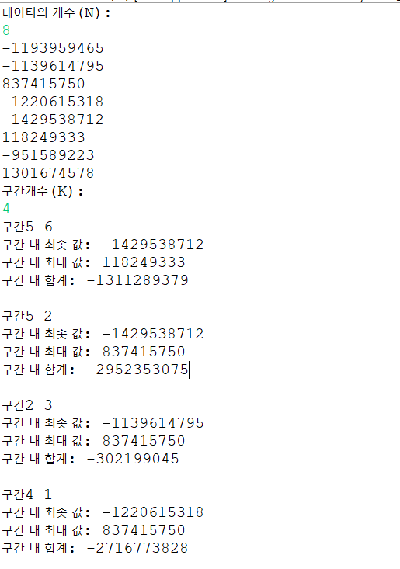
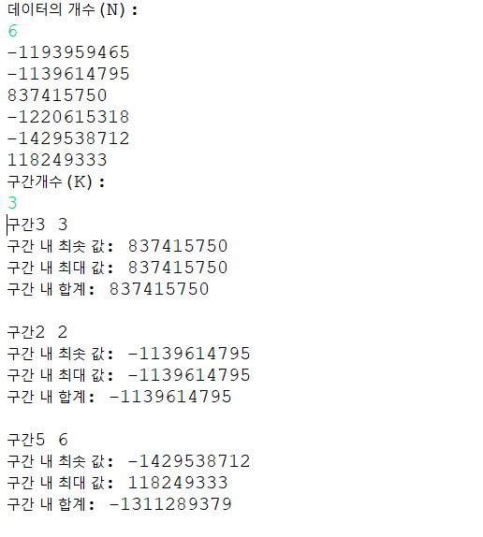
3.2차 텀 프로젝트 코드

Slide 6
3.2차 텀 프로젝트 코드
K=10000고정 N값 변화
N=10000고정 K값 변화
N값 | 실행시간(ms)
10 | 645
100 | 646
1000 | 604
5000 | 742
10000 | 715
50000 | 824
100000 | 807
500000 | 3427
1000000 | 6311
50000000 | 29981
K값 | 실행시간(ms)
10 | 0
100 | 14
1000 | 52
5000 | 269
10000 | 676
50000 | 3498
100000 | 6720
500000 | 37685
1000000 | 69960
5000000 | 359849

Slide 7
3.개선방법
구간 값 a, b의 대소관계를 처음에 비교한 다음
작은 값과 큰 값을 저장하는 변수를 따로 설정하기
2.분할정복으로 한번에 구간 내 최솟값, 최댓값 구하기

Slide 8
3.개선방법
분할정복으로 최댓값 최솟값 찾기 알고리즘 진행 과정
54 | 71 | 23 | 6 | 14 | 9 | 33 | 52
54 | 71 | 23 | 6
14 | 9 | 33 | 52
54 | 71
23 | 6
14 | 9
33 | 52
Min:54
Max:71
Min:6
Max:23
Min:9
Max:14
Min:33
Max:52
Min:6
Max:71
Min:9
Max:52
Min:6
Max:71

Slide 9
4.개선된 텀프로젝트 코드
import java.util.Random;
import java.util.Scanner;
public class Main7{
public static int[] findMinMax(int[] a,int i,int j) {
int min,max;
int mid,leftmin,leftmax,rightmin,rightmax;
int[] result = new int[2];
if (i==j) {
min = a[i];//구간 값이 같을 때 최소값, 최대값
max = a[i];
}
else {
mid = (i + j) / 2;
int[] leftres = findMinMax(a, i, mid);//분할정복
int[] rightres = findMinMax(a, mid+1, j);
leftmin = leftres[0];
leftmax = leftres[1];
rightmin=rightres[0];
rightmax=rightres[1];
if (leftmin < rightmin){
min = leftmin; }
else {
min=rightmin;}
if (leftmax < rightmax) {
max = rightmax;
}
else {
max=leftmax;
}
}
result[0] = min;
result[1] = max;
return result;
}
public static void main(String[] args) {
// TODO Auto-generated method stubRandom r
Random rand= new Random(100);
Scanner sc = new Scanner(System.in);
System.out.println("데이터의 개수(N): ");
int n = sc.nextInt();
int [] res = new int[n];
for(int i=0;i<n;i++){
res[i]=rand.nextInt()+1;}
for(int i=0;i<n;i++){
System.out.println(res[i]); }
int a=0;
int b=0;
int kmin=0;
int kmax=0;
int [] minmax= new int[2];
System.out.println("구간개수(K): ");
int k=sc.nextInt();
for(int i=0;i<k;i++){
long sum=0;
a=rand.nextInt(n)+1;
b=rand.nextInt(n)+1;
System.out.println("구간"+a+" "+b);
if(a<b){
kmin=a-1;
kmax=b-1;
}
else if(a==b){
kmin=kmax=a-1;
;}
else{
kmin=b-1;
kmax=a-1; }
minmax=findMinMax(res,kmin,kmax);
System.out.println("최솟값: "+minmax[0]);
System.out.println("최댓값: "+minmax[1]);
for(int p=kmin;p<=kmax;p++){
sum+=res[p];
}
System.out.println("합: "+sum);
}
}
}

Slide 10
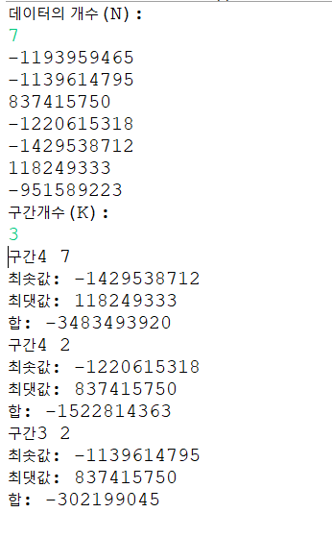
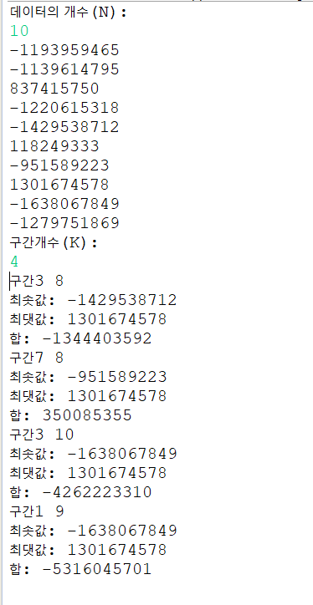
4.개선된 텀프로젝트 코드

Slide 11
5.성능시간 비교
N=10000으로 고정시킨 후 K 값을 변경
2차 알고리즘
개선된 알고리즘
K값 | 실행시간(ms)
10 | 0
100 | 14
1000 | 52
5000 | 269
10000 | 676
50000 | 3498
100000 | 6720
500000 | 37685
1000000 | 69960
5000000 | 359849
K값 | 실행시간(ms)
10 | 2
100 | 15
1000 | 92
5000 | 363
10000 | 703
50000 | 3142
100000 | 5956
500000 | 29850
1000000 | 58480
5000000 | 299888

Slide 12
5.성능시간비교
처음 코드
개선된 코드

Slide 13
5.성능시간 비교
N=10000으로 고정시킨 후 K 값을 변경
2차 알고리즘
개선된 알고리즘
N값 | 실행시간(ms)
10 | 645
100 | 646
1000 | 604
5000 | 742
10000 | 715
50000 | 824
100000 | 807
500000 | 3427
1000000 | 6311
50000000 | 29981
N값 | 실행시간(ms)
10 | 793
100 | 614
1000 | 644
5000 | 677
10000 | 722
50000 | 1108
100000 | 1708
500000 | 22444
1000000 | 42466
5000000 | 215634

Slide 14
5.성능시간비교
처음 코드
개선된 코드

Slide 15
Thank you

